Slide 1
SSAFY 4기 서울 – 백현오
전공
응용컴퓨터공학과
기업연계 선택 이유
실제 현업에서 어려움을 겪고 있는 부분을 해결해 볼 수 있는 좋은 기회
주제가 어느 한 분야에 종속적이지 않다
신입들이 경험해보기 쉽지 않은 주제를 다룬다
기업 연계의 경험은 어느 분야에 취업하더라도 큰 도움이 될 것 같아 선택하게 되었습니다.
무엇을 얻고 싶은 지
학생 때의 자율적인 프로젝트와는 다르게, 기업에서 요구하는 명세에 따라 개발해보는 경험
테스트 자동화와 관리 시스템을 완벽히 이해하고, 적용할 수 있는 실력
프로젝트 외적으로, 멘토님이 아닌 개발자 선배님으로써의 조언
Notes:
2학기는 자기주도형으로 프로젝트가 진행됩니다.
자기주도형이란 뜻은 프로젝트에 필요한 기술, 내용 등 필요한 부분을 강사님이 아닌
본인 스스로 찾아보고 학습하는 형태이지 시간을 자유롭게 사용하는 것은 아니다.
정규 수업 시간은 9시~18시 이며,
해당 수업 시간 중 학습공간을 이탈하는 것은 안됩니다.
부득이하게 학습공간을 이탈할 경우, 담당프로, 컨설턴트님에게 공유해주시기 바랍니다.
온라인 학습이지만 싸피 학사규정은 동일하게 적용됩니다.
매주 월, 수, 금 오전 9시에 라이브 강의가 진행 되면,
에듀싸피 팝업을 통해 접속해주시기 바랍니다.
자기주도 프로젝트이지만 프로젝트 진행에 필요한 내용 또는 도움이 되는 내용으로 강의가 진행 되니,
필수 참석입니다.
라이브 강의가 있는 날은 종료 후 프로젝트 미팅이 진행됩니다.
오전 프로젝트 반미팅을 시작으로 하루 일과가 시작됩니다.
데일리 세부 시간을 기준으로 면담 등 학사활동이 진행되니 점심시간은 최대한 지켜주시기 바랍니다.

Slide 2
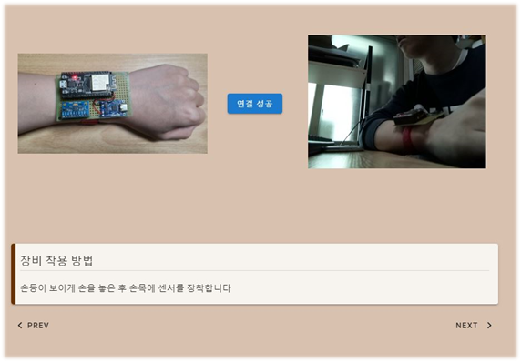
공통 프로젝트 소개
프로젝트 주제
온라인 체육 학습 플랫폼(운동뭐하니?)
역할
Embedded
사용 장비
NodeMCU32s, RaspberryPi4, MPU9250(IMU)
기술 스택
MPU9250, MQTT, Socket.io, Nodejs
구현
IMU 센서를 이용한 자세 측정 및 비교
결과를 통한 학습, 평가 시스템
Notes:
2학기는 자기주도형으로 프로젝트가 진행됩니다.
자기주도형이란 뜻은 프로젝트에 필요한 기술, 내용 등 필요한 부분을 강사님이 아닌
본인 스스로 찾아보고 학습하는 형태이지 시간을 자유롭게 사용하는 것은 아니다.
정규 수업 시간은 9시~18시 이며,
해당 수업 시간 중 학습공간을 이탈하는 것은 안됩니다.
부득이하게 학습공간을 이탈할 경우, 담당프로, 컨설턴트님에게 공유해주시기 바랍니다.
온라인 학습이지만 싸피 학사규정은 동일하게 적용됩니다.
매주 월, 수, 금 오전 9시에 라이브 강의가 진행 되면,
에듀싸피 팝업을 통해 접속해주시기 바랍니다.
자기주도 프로젝트이지만 프로젝트 진행에 필요한 내용 또는 도움이 되는 내용으로 강의가 진행 되니,
필수 참석입니다.
라이브 강의가 있는 날은 종료 후 프로젝트 미팅이 진행됩니다.
오전 프로젝트 반미팅을 시작으로 하루 일과가 시작됩니다.
데일리 세부 시간을 기준으로 면담 등 학사활동이 진행되니 점심시간은 최대한 지켜주시기 바랍니다.

Slide 3
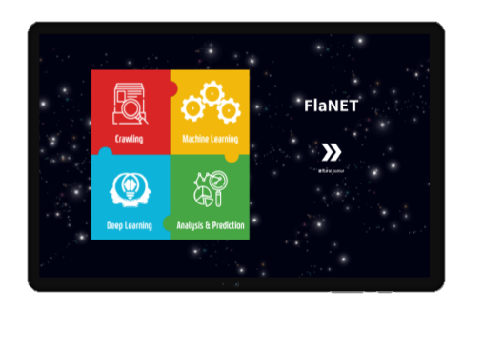
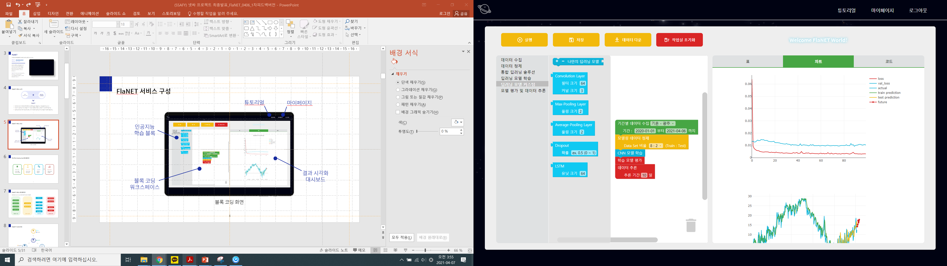
필드 프로젝트 소개
프로젝트 주제
시계열 데이터를 활용한 교육용 인공지능 블록 코딩 서비스
(FlaNET)
역할
AI, Backend
기술 스택
FastAPI, Tensorflow2, Scikit-learn
구현
딥러닝 단계를 수집/입력, 정제, 학습, 평가, 추론
5단계로 나누어 각각의 API 제작
학습 단계에서 사용할 모델로 CNN, LSTM을 선정하고,
선정한 기본 모델 이외에도
사용자가 원하는대로 커스텀 할 수 있도록 제작
Notes:
2학기는 자기주도형으로 프로젝트가 진행됩니다.
자기주도형이란 뜻은 프로젝트에 필요한 기술, 내용 등 필요한 부분을 강사님이 아닌
본인 스스로 찾아보고 학습하는 형태이지 시간을 자유롭게 사용하는 것은 아니다.
정규 수업 시간은 9시~18시 이며,
해당 수업 시간 중 학습공간을 이탈하는 것은 안됩니다.
부득이하게 학습공간을 이탈할 경우, 담당프로, 컨설턴트님에게 공유해주시기 바랍니다.
온라인 학습이지만 싸피 학사규정은 동일하게 적용됩니다.
매주 월, 수, 금 오전 9시에 라이브 강의가 진행 되면,
에듀싸피 팝업을 통해 접속해주시기 바랍니다.
자기주도 프로젝트이지만 프로젝트 진행에 필요한 내용 또는 도움이 되는 내용으로 강의가 진행 되니,
필수 참석입니다.
라이브 강의가 있는 날은 종료 후 프로젝트 미팅이 진행됩니다.
오전 프로젝트 반미팅을 시작으로 하루 일과가 시작됩니다.
데일리 세부 시간을 기준으로 면담 등 학사활동이 진행되니 점심시간은 최대한 지켜주시기 바랍니다.

